Slide 1
Déploiement d’un modèle dans le Cloud
Problématique
Données
Modélisation
Mise en place d’EC2
Keyvan Noroozi kia | Parcours Data Scientist | 28/11/2022

Slide 2
Problématique
Données
Modélisation
Mise en place d’EC2

Slide 3
Problématique Amazon Web Services
Contexte :
Amazon Web Services
Objectifs :
Se connecter à S3
Initialiser PySpark
Lecture et Preprocessing de données images
Faire une réduction PCA en local
Se connecter à une instance EC2
Faire tourner le code sur le Cloud

Slide 4
Problématique
Données
Modélisation
Mise en place d’EC2

Slide 5
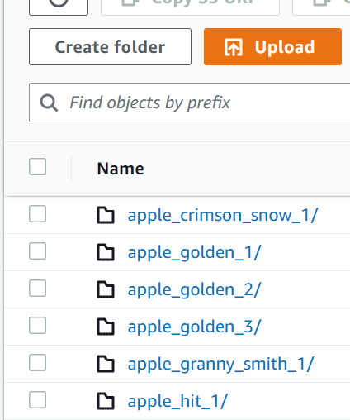
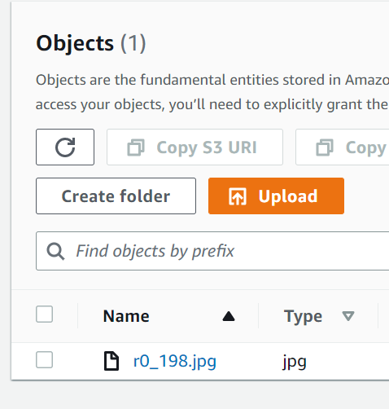
Données Contenu de la base
Objectifs :
Données sur des Fruits
Jeux Training/Test
Données images jpg
Différents Labels pour les fruits

Slide 6
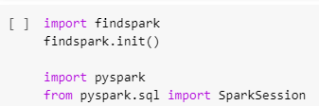
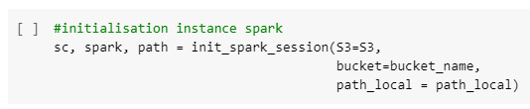
Initialisation de PySpark
PySpark : Interface pour Apache Spark en Python
Meilleur que Python pour les plus gros volumes de données
Librairie PySpark : support en plusieurs langages
Grande vitesse de traitement des données

Slide 7
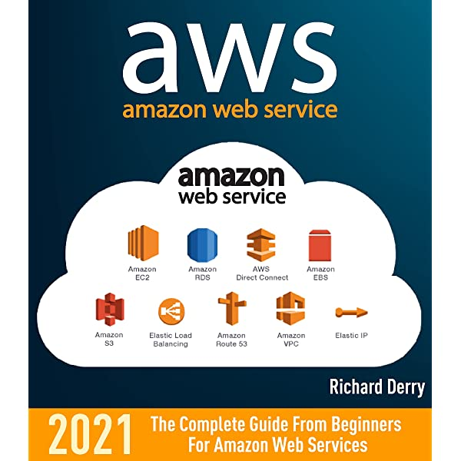
Amazon Web Services
Plateforme Cloud la plus complète et utilisée du monde
Utilisé chez les entreprises et les StartUps
Différentes fonctionnalités : Stockage, Instances, service de bases de données
Environnement sécurisé

Slide 8
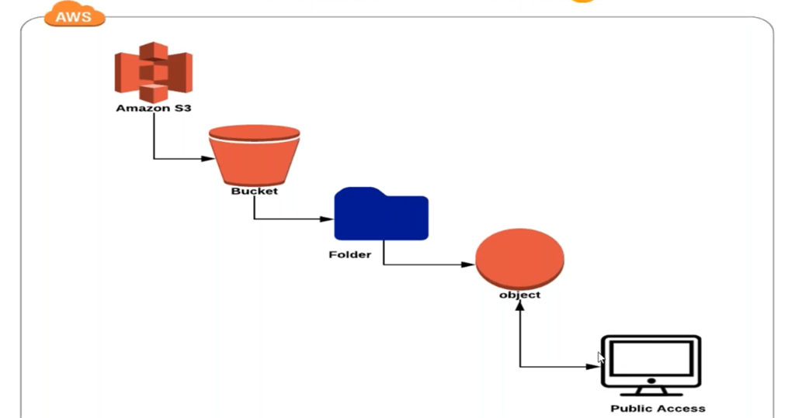
Connexion à S3
S3 : interface de stockage d’Amazon Web Services
Présence de “buckets”
AWS access ID/secret key
Fonction en Spark pour accéder à S3 dans un fichier.txt ou csv

Slide 9
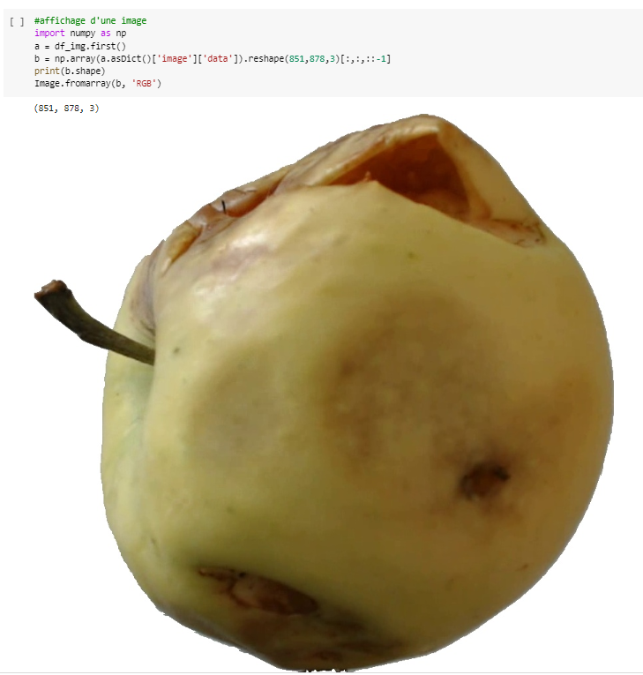
Lecture d’une image
Chargement d’une palette d’images à partir de S3
Transformation de l’image en array
Reshape de l’image

Slide 10
Problématique
Données
Modélisation
Mise en place d’EC2

Slide 11
Import et traitement des Images
Contexte : deux Notebooks
Travail sur Train et Test
Travail sur 20/30 Images pour chaque Notebook : problèmes de crash avec EC2 et en local sur Colab

Slide 12
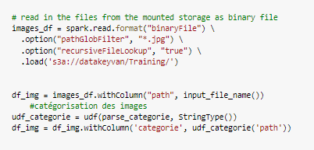
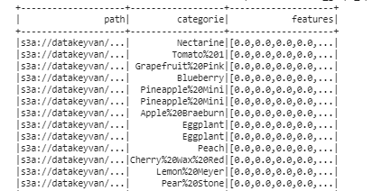
Import et traitement des Images
Import des images de S3 : fonction Spark_Read avec l’option “Recursive”
Les images des librairies “Training” et “Test” sont importées sous format “image”
Preprocessing de l’image : Resizing, conversion en array pour ensuite les vectoriser plus tard

Slide 13
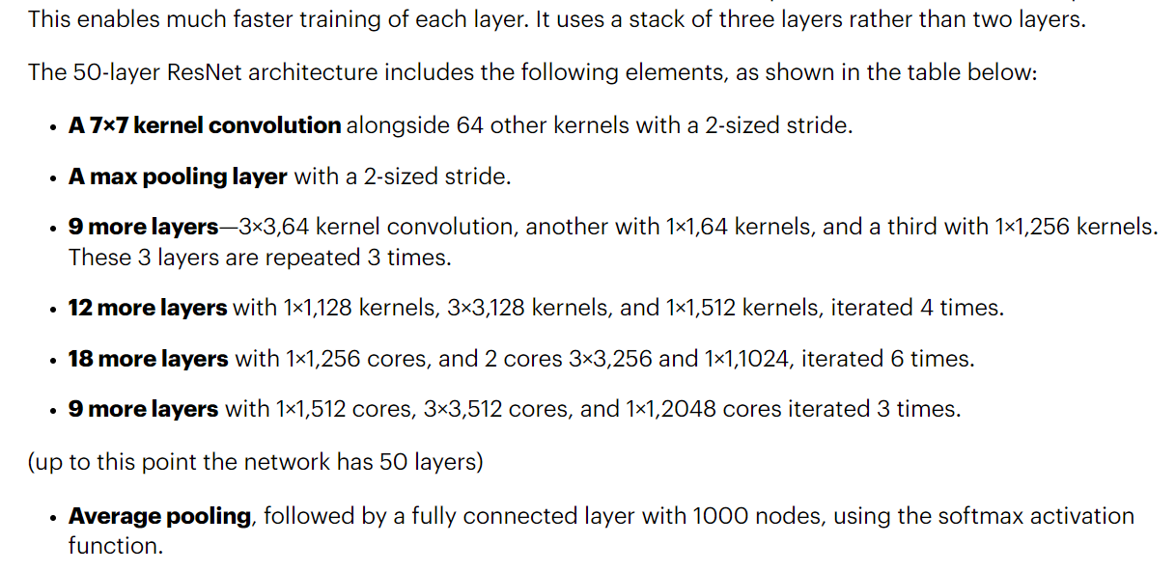
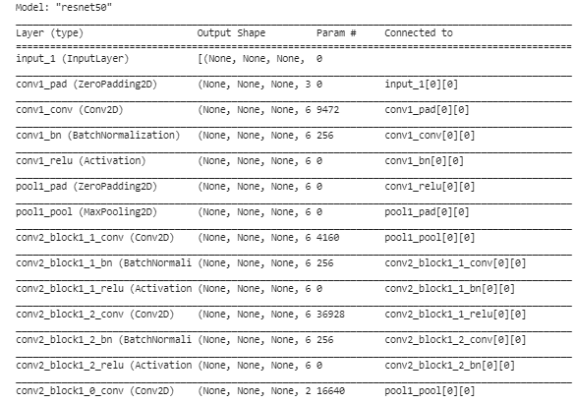
Import et traitement des Images
Modèle ResNet50 utilisé ici
ResNet50 : Modèle CNN à cinquante couches
Couche de convolution : détecte la présence de features images
Analyse de l’image par Zone
Pooling : extraction des motifs d’une donnée
Flatten : tenseur 1D (tableau multidimensionnel) en sortie
Utilisé pour la classification d’images
Modèle Pré-entraîné

Slide 14
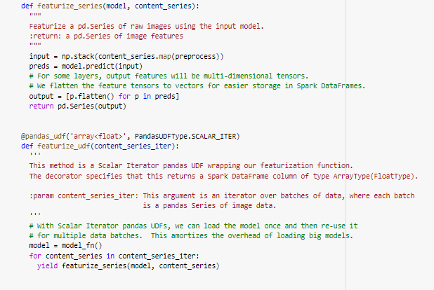
Import et traitement des Images
Featurize Series prend en entrée les images 3D et nous retourne en sortie le tenseur à une dimension
ResNet 50 est appliqué sur notre jeu de données
UDF : résultat d’un calcul utilisant les valeurs existantes dans les colonnes
Dataframe sortant : Featurized_df
Colonnes de sortie : Path, catégorie, Features(après ResNet50)

Slide 15
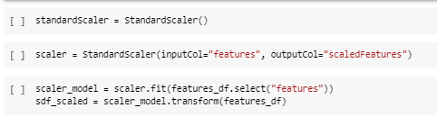
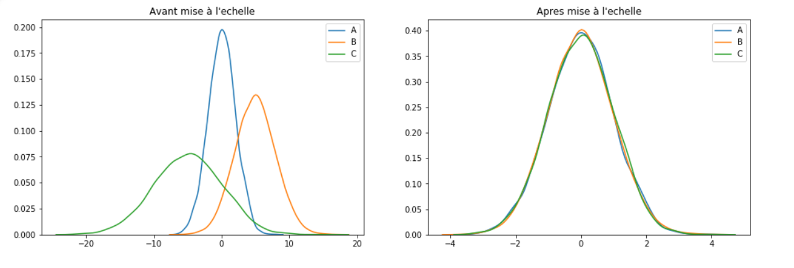
Standardisation des données
Standard Scaler : centrer les données sur 0 et/ou les ramener à un écart-type de 1
Mettre les données à la bonne échelle pour la réduction de dimension PCA
ScaledFeatures : Colonne en Sortie
Dataframe sortant : Scaled_df

Slide 16
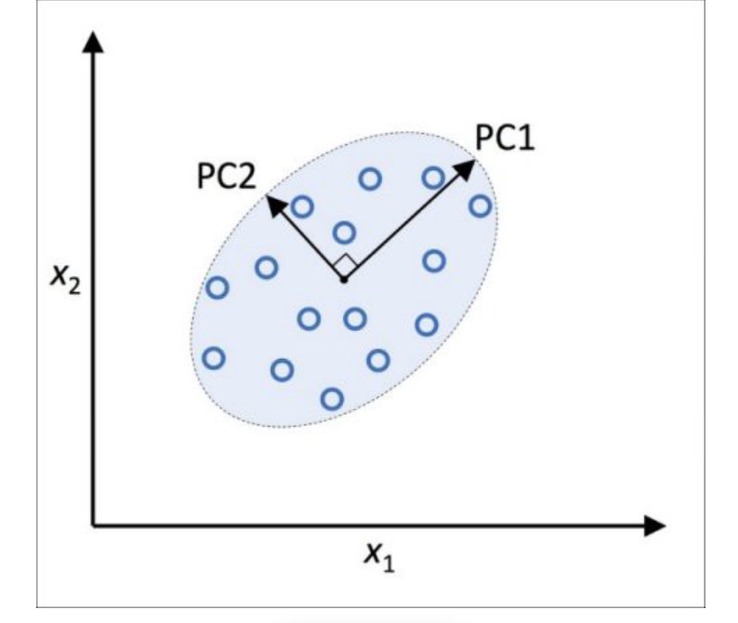
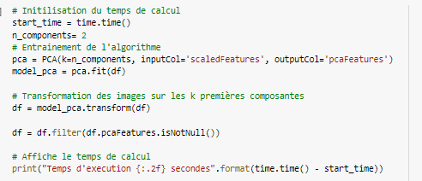
Réduction de Dimension PCA
PCA : Principal Component Analysis
Visualiser sur peu de dimensions (2 ou 3 par exemple) des données étant sur plus de dimensions
Dataframe sortant : Scaled_df
Nouveau Dataset avec les directions de Variance Maximale
Repère les tendances/Corrélations dans le DataFrame

Slide 17
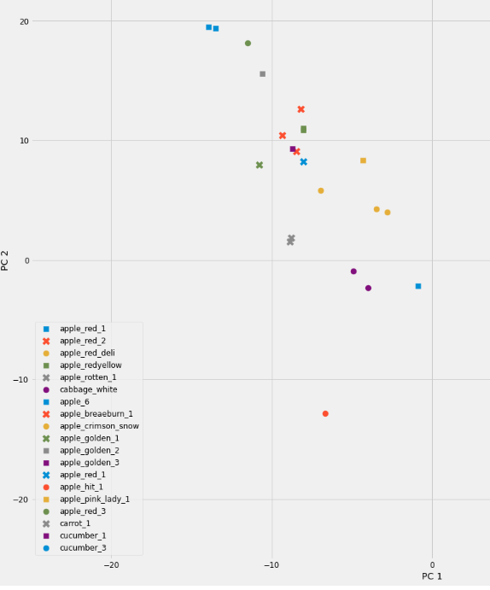
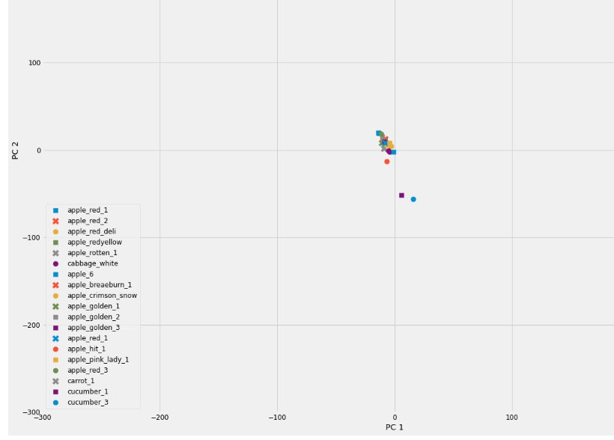
Modélisation PCA
Encodage des Labels avec Label Encoder : 1 chiffre différent attribué à chaque Label
Utilisation d’un dictionnaire pour associer les valeurs aux Labels lors de la Modélisation
Deux Graphiques : avec et sans zoom
Distinction des différents Labels

Slide 18
Modélisation PCA
Encodage des Labels avec Label Encoder : 1 chiffre différent attribué à chaque Label
Utilisation d’un dictionnaire pour associer les valeurs aux Labels lors de la Modélisation
Deux Graphiques : avec et sans zoom
Distinction des différents Labels

Slide 19
Problématique
Données
Modélisation
Mise en place d’EC2

Slide 20
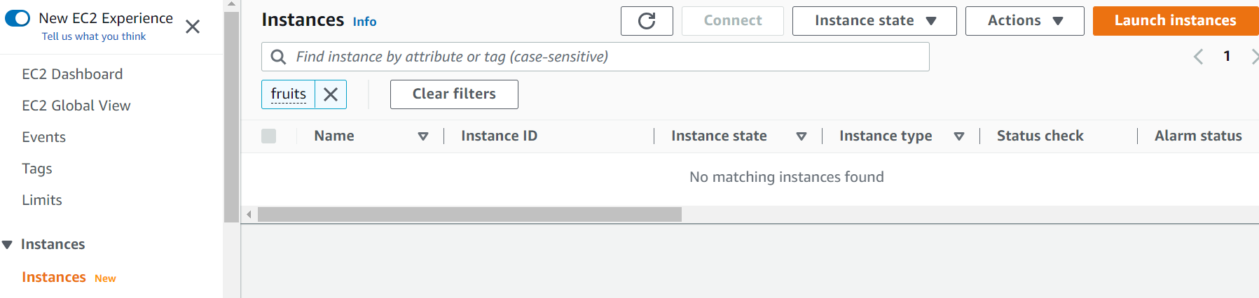
EC2
Serveurs d’Amazon Web Services
Interface IAM : utilisateurs et clés AWS
Instances : machines virtuelles
Systèmes d’exploitations : Ubuntu, Windows…
Librairies incluses : Tensorflow, PyTorch
Instances pour le Deep Learning payantes

Slide 21
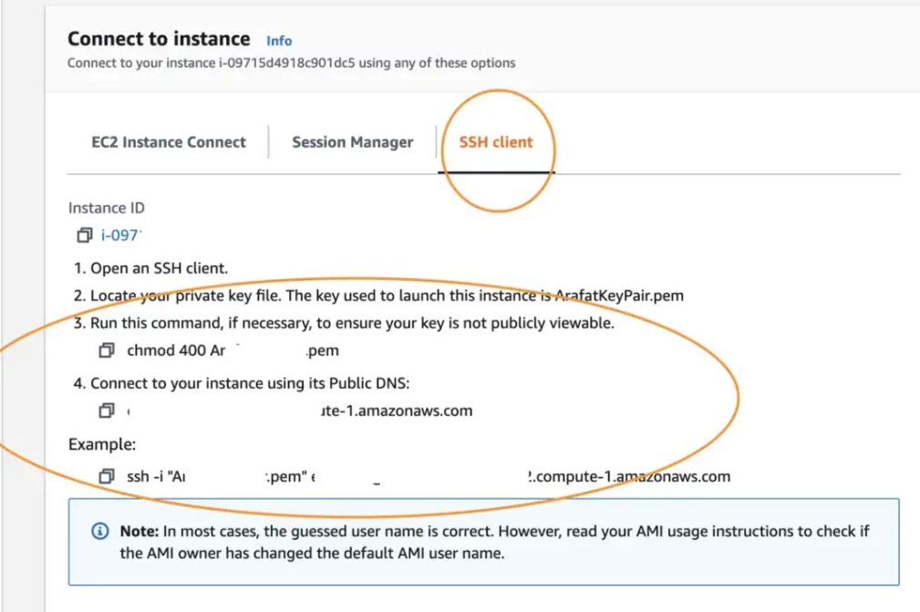
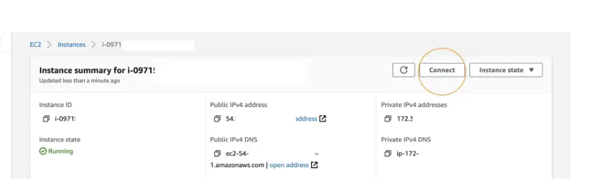
Lancement de l’instance
AMI avec TensorFlow et Ubuntu 18 ou 20
GPU plus puissant que le Free Tier
Utilisation d’une clé privée
Connection via SSH

Slide 22
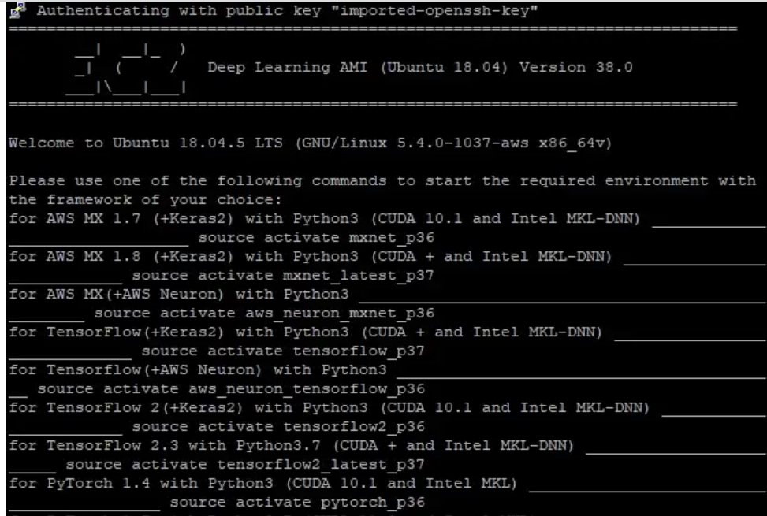
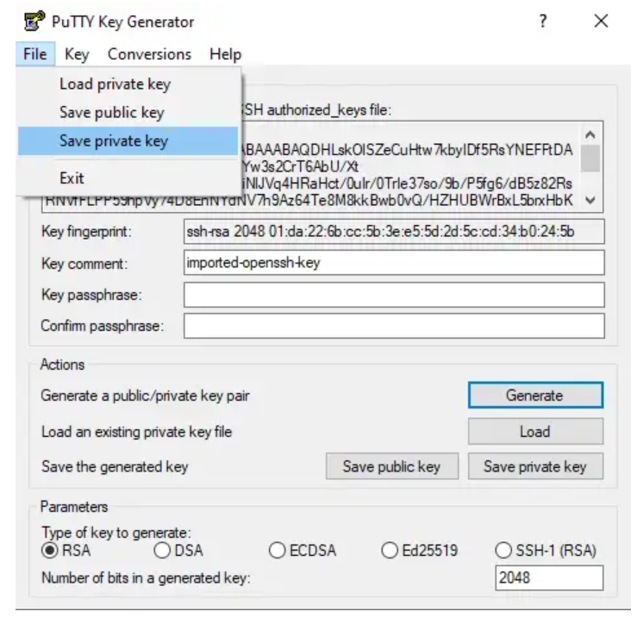
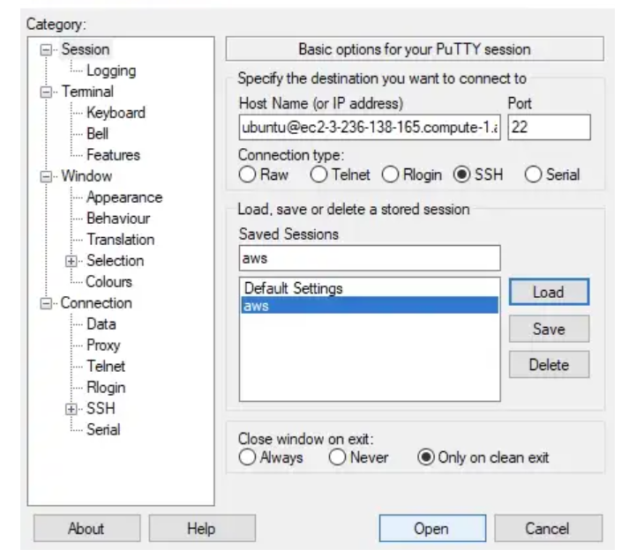
Lancement de l’instance
Connection via Putty
Connection au port local 8888
Lancement de l’instance en Ubuntu

Slide 23
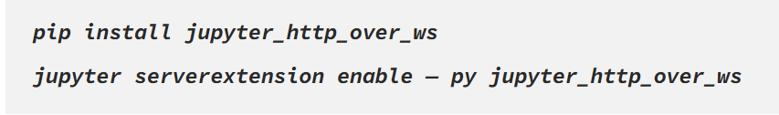
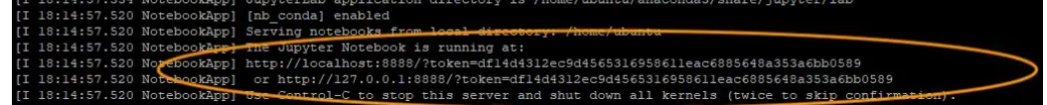
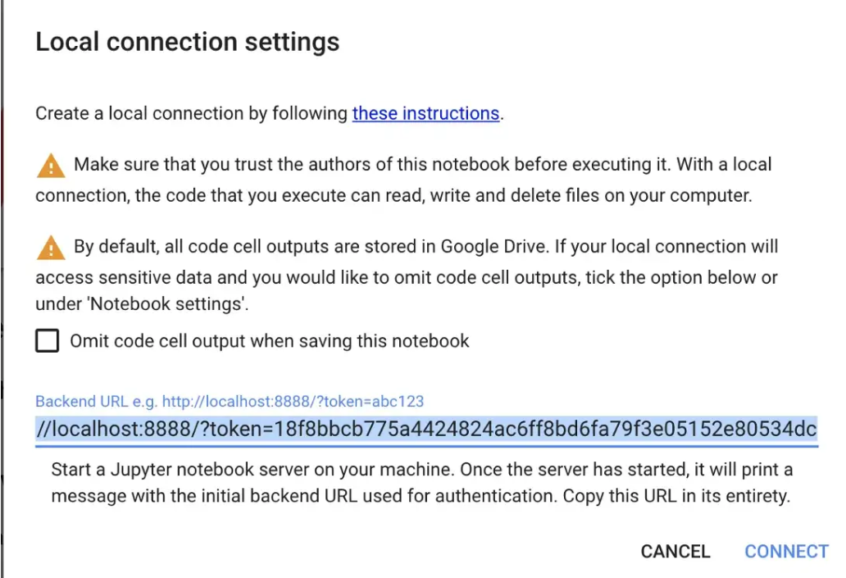
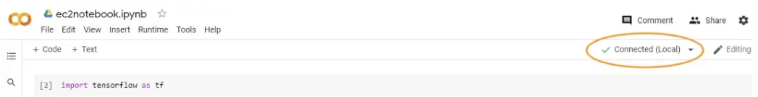
Lancement de l’instance : paramétrage
Installation de Jupyter
Installation de Findspark, PySpark
Lancement d’une session notebook Jupyter
Affiliation de la session à Google Colab
Google Colab : connexion à une session locale

Slide 24
Conclusions et Perspectives
Résultats peu optimaux : beaucoup de crashs sur les instances EC2
Tutoriels peu nombreux sur Colab et EC2
Distinction des Labels des produits
Perspective : arriver à travailler sur l’ensemble des datasets sur des instances adaptées
Premier aperçu du potentiel énorme d’AWS
Utilisation de PySpark : différences avec Python et nécessite un temps d’adaptation
Beaucoup de données et Big Data : équipement adapté
Local beaucoup plus lent que

Slide 25
Questions

